Slide 1
TƯƠNG TÁC NGƯỜI MÁY
ĐỀ TÀI
XÂY DỰNG WEBSITE BÁN VÉ
SỰ KIỆN
GIẢNG VIÊN HƯỚNG DẪN: TS. NGUYỄN THIÊN BẢO
NHÓM: 4

Slide 2
NỘI DUNG BÁO CÁO
Giới thiệu dự án
Xác định vai trò của người dùng
Thiết kế hệ thống
Các công nghệ sử dụng
Hướng phát triển

Slide 3
Giới thiệu dự án

Slide 4

Giới thiệu dự án
Xây dựng website cho phép người dùng có thể tiếp cận việc mua vé sự kiện online
Hỗ trợ những người tổ chức có thể dễ dàng quản lý các sự kiện, hoá đơn ,…
Xây dựng website cho phép quản trị viên quản lý tài khoản

Slide 5
Xác định yêu cầu của người dùng

Slide 6
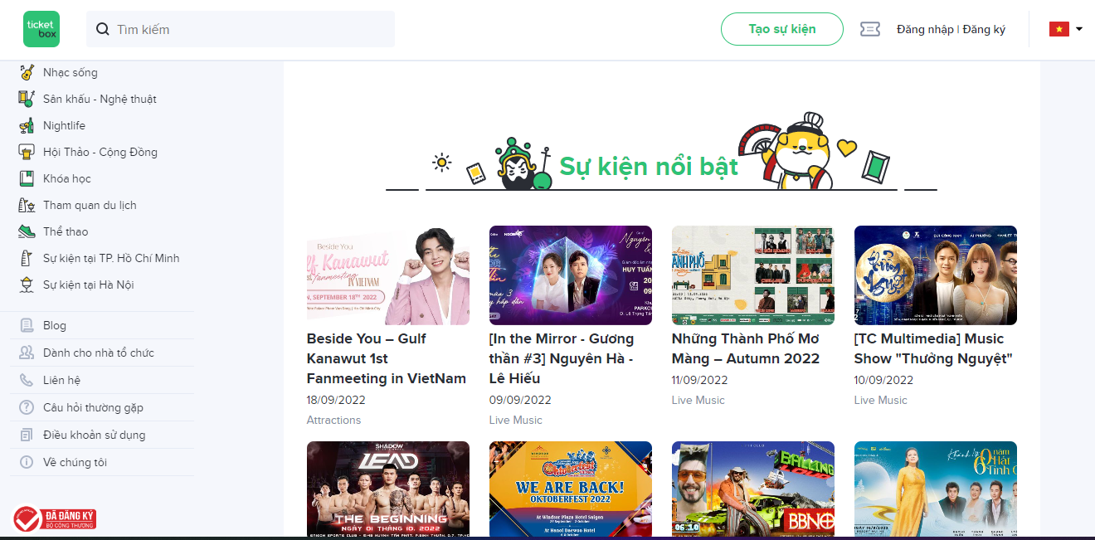
Xác định yêu cầu của người dùng
Về khảo sát
https://ticketbox.vn/

Slide 7
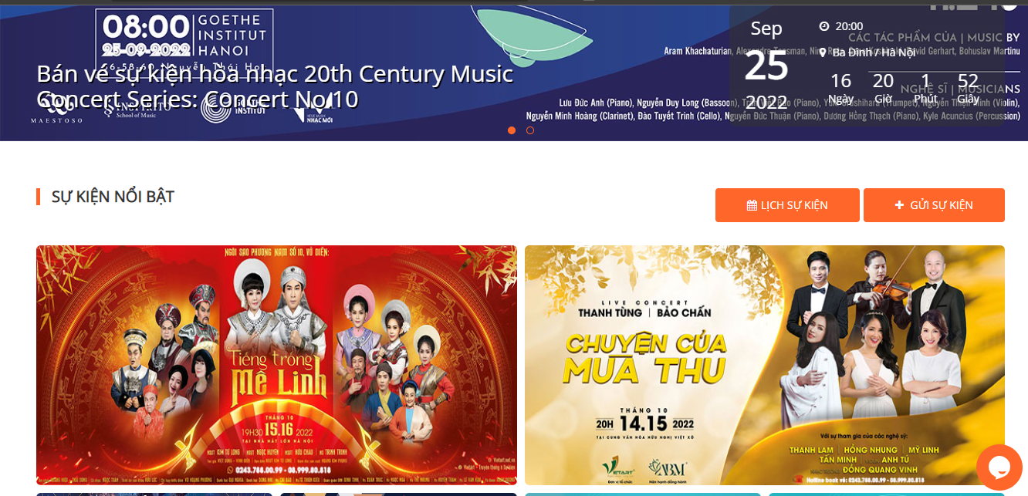
Xác định yêu cầu của người dùng
Về khảo sát
https://ticketgo.vn/

Slide 8
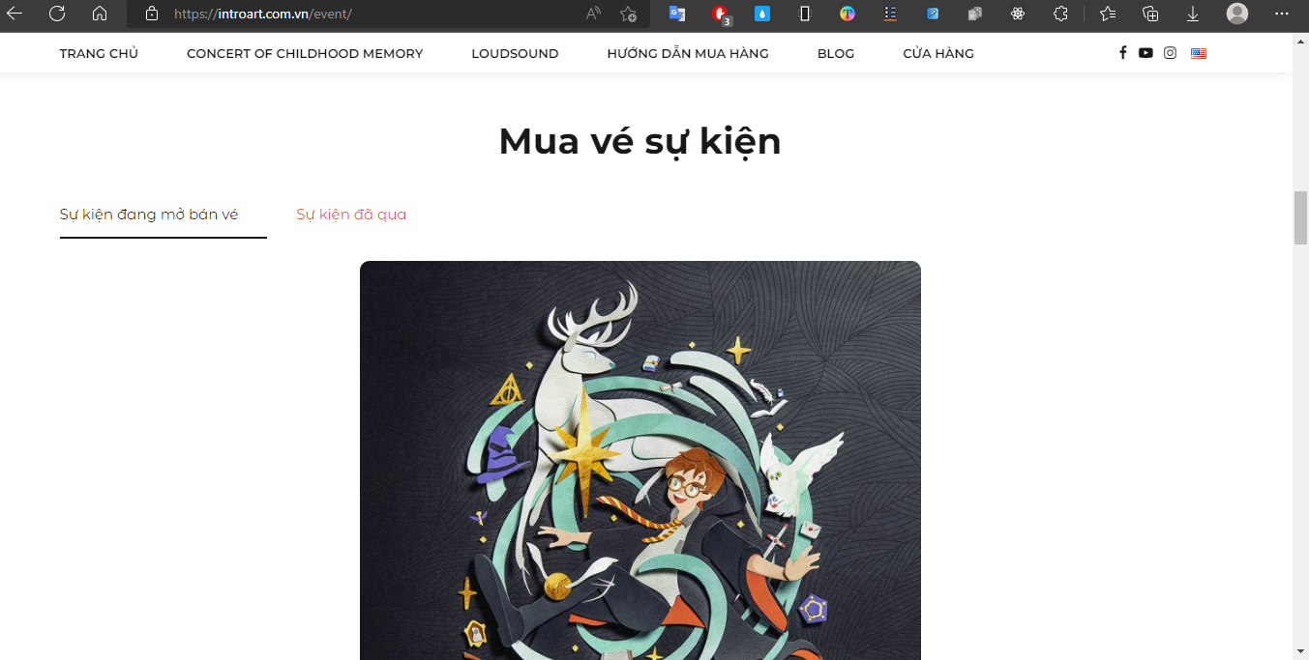
Xác định yêu cầu của người dùng
Về khảo sát
https://introart.com.vn/

Slide 9

Xác định yêu cầu của người dùng
Về vai trò
Admin: người dùng có quyền quản lý tài khoản của cả khách hàng và nhà tổ chức
Function name | Description
Login | Access to system as an admin role
Forgot password | Verify password with OTP code sent
Update profile | Update information user
Update avatar | Update avatar for user
View Customer accounts | List all customer accounts
View Organizer accounts | List all organizer accounts
Approve pending organizer | Approve application from guest who want to be a organizer
Refuse pending organizer | refuse application from guest who want to be a organizer

Slide 10
Xác định yêu cầu của người dùng
Về vai trò
Organizer: người dùng có quyền quản lý sự kiện, quản lý danh sách các hoá đơn và các khách hang liên quan
Function name | Description
Login | Access to system as Organizer role
Forgot password | Verify password with OTP code sent
Change password | Update account with new password
Update organizer profile | Update information organizer
Update avatar | Update avatar for user
Create an event | Create an event as Organizer role
Delete an event | Delete an event as Organizer role
Update an event | Update an event as Organizer role
View created event | View event(s) after being created as Organizer role
View customer list by Order | Show customer list by Order
View customer list by Account | Show customer list by distinct Account

Slide 11
Xác định yêu cầu của người dùng
Về vai trò
Customer: người dùng có quyền quản lý danh sách yêu thích, mua vé, xem lịch sử đơn hàng,…
Function name | Description
Login | Access to system as an customer role
Google login | Access to system as customer role
Logout | Log out of system
Forgot password | Verify password with OTP code sent
Change password | Update account with new password
Update profile | Update information user
Update avatar | Update avatar for user
View wish list | Show wish list of user
Add an item to wish list | Add favored event to wish list

Slide 12
Xác định yêu cầu của người dùng
Về vai trò
Customer: người dùng có quyền quản lý danh sách yêu thích, mua vé, xem lịch sử đơn hàng,…
Delete an item from wish list | Remove an particular item from wish list
Delete all items from wish list | Remove all items from wish list
View order | View history order by List
Check-out | Check out corresponding to payment method
Search Event | Find event by name
View Events by Category | Show events by particular category
View upcoming events | Show a wide range of upcoming events
View detailed event | Display detailed information by particular event

Slide 13
Xác định yêu cầu của người dùng
Về vai trò
Guest: người dùng cần đăng ký để trở thành tài khoản chính thức, có thể xem chi tiết sự kiện và các thông tin liên quan
Function name | Description
Register | Register for being an official user.
Search Event | Find event by name
View Events by Category | Show events by particular category
View upcoming events | Show a wide range of upcoming events
View detailed event | Display detailed information by particular event
Register for organizer | Register for being an official organizer.

Slide 14
Các công nghệ sử dụng

Slide 15


Các công nghệ sử dụng
Back-end

Slide 16

Các công nghệ sử dụng
Database

Slide 17


Các công nghệ sử dụng
Front-end

Slide 18


Các công nghệ sử dụng
Front-end

Slide 19
Hướng phát triển

Slide 20
Tài liệu tham khảo
[1].Pros and Cons of MongoDB
https://www.knowledgenile.com/blogs/pros-and-cons-of-mongodb/
[2].JSON Web Tokens
https://jwt.io/
[3].Applying Redux to ReactJS
https://viblo.asia/p/redux-trong-react-la-gi-1Je5EDX0lnL
[4].Redux official document
https://redux.js.org/
[5]Noticeable features of Spring Boot
https://hocspringboot.net/2020/10/17/spring-boot-co-gi-hay-va-nhung-tinh-nang-cua-springboot/

Slide 21
Free Google Slides Templates
FGST
Notes:
You can safely remove this slide. This slide design was provided by Free Google Slides Templates – You can download more templates, shapes and elements for PowerPoint from http://freegoogleslidestemplates.com

Slide 22
Thiết kế hệ thống

Slide 23
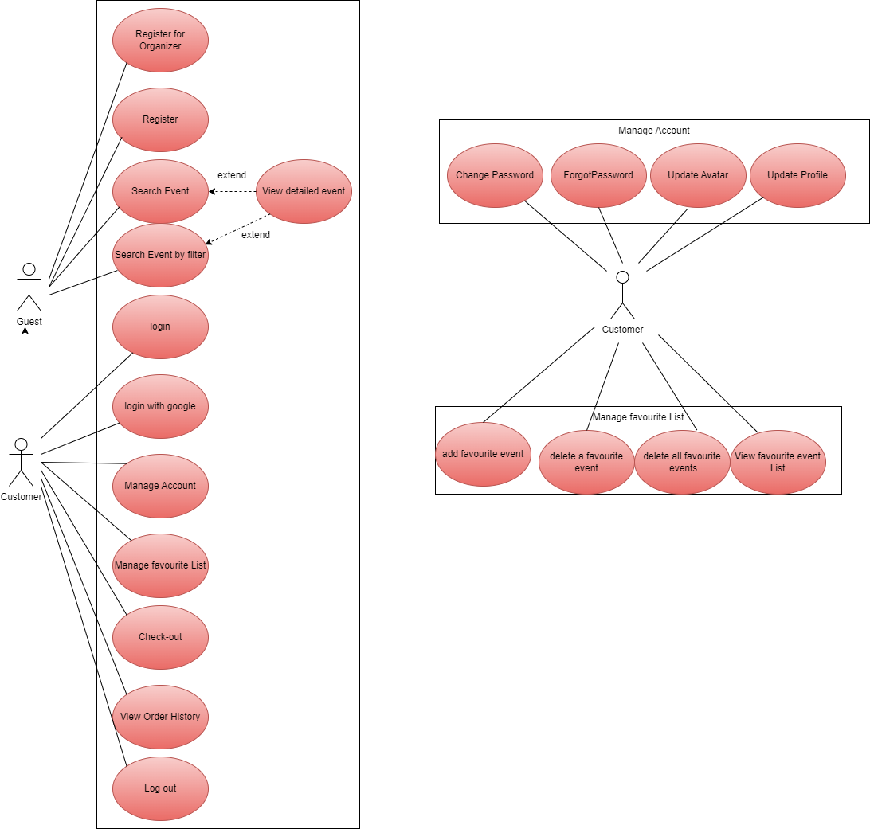
Thiết kế hệ thống
Usecase
Client-side Use Case

Slide 24
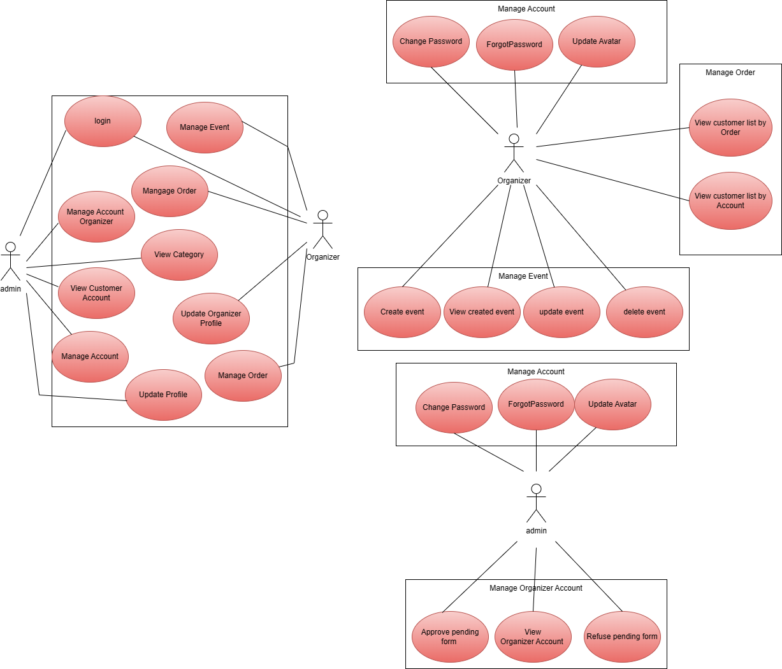
Thiết kế hệ thống
Usecase
Administration-side Use Case

Slide 25
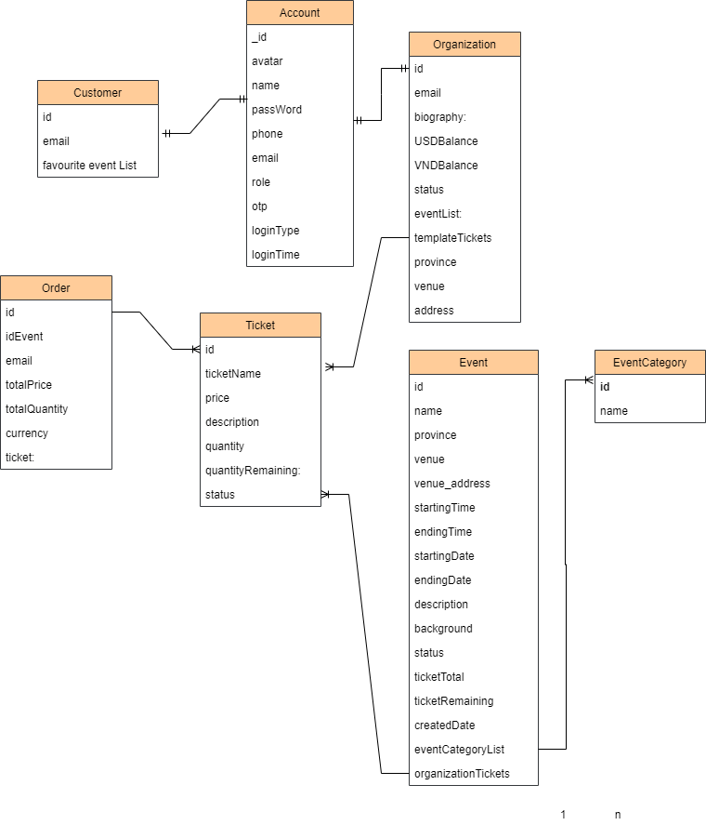
Thiết kế hệ thống
Thiết kế Cơ sở dữ liệu

